Slide 1



微信自助服务项目
解决方案
汇报人：信息部

Slide 2
1
项目概述
目录
CONTENTS
2
需求分析
3
技术方案
4
项目评估

Slide 3
一、项目概述

Slide 4
一、项目概述
项目背景
微信有接近10亿用户，微信功能也越来丰富，已成为人们交流沟通的主要工具，各商家也相继在微信平台切入自己的应用，加强与消费者的互动，提高品牌形象。
我公司顾客目前只能以面对面、客服电话的方式完成咨询和业务办理。
我公司目前有公众号“cdf离岛免税-三亚国际免税城”，用于网上商城入口引导、文章发布等。
借用微信平台，实现顾客自助信息查询和办理业务，实现精准营销，从而提高顾客体验，节约人工成本。
项目目标

Slide 5
二、需求分析

Slide 6
二、需求分析
各部门微信自助需求列表
1 | 微信号绑定身份证号、手机号
2 | 查询此身份证的消费记录，是否做了提货、退税手续，和担保金退回情况
3 | 查询此身份证的剩余额度、各大类剩余件数
4 | 自助修改航班
5 | 自助提交实体店、电商上的退货申请，同时优化实体店退货流程
6 | 查询此身份证的电子券额度、使用规则
7 | 销售后微信消息提醒，提货前微信消息提醒，代替现有的短信
8 | 给贵宾用户的微信号推送文章
9 | 获取转发公众号文章的微信ID，用于随机抽奖
10 | 获取公众号粉丝的位置信息，用于市场营销分析
11 | 公众号客服功能，客人向公众号的对话可以分流到售前、售后
12 | 免税店各品牌、儿童乐园、客服中心的位置查询
13 | 离岛免税政策自助查询
14 | 穿梭巴士乘车地点、线路、时间以及相应注意事项自助查询

Slide 7
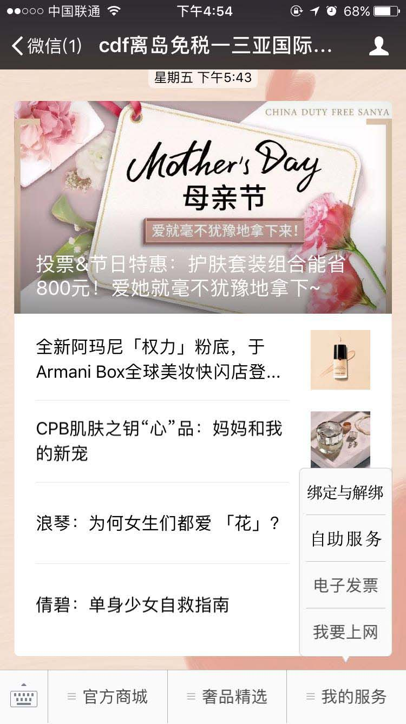
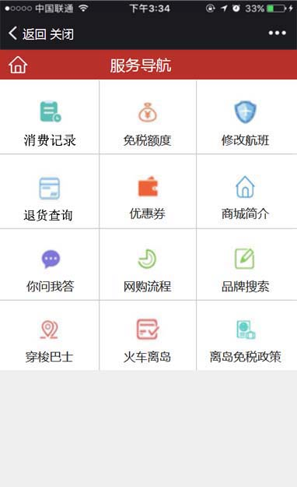
二、需求分析
根据需求列表，结合现有公众号的导航菜单，计划把导航菜单替换为：
（1）绑定与解绑
--完成身份证绑定
（2）自助服务
--进入导航页面

Slide 8
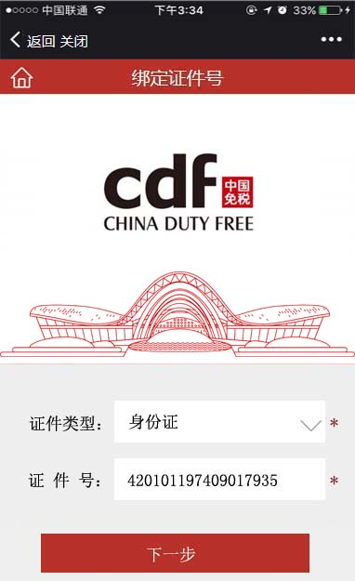
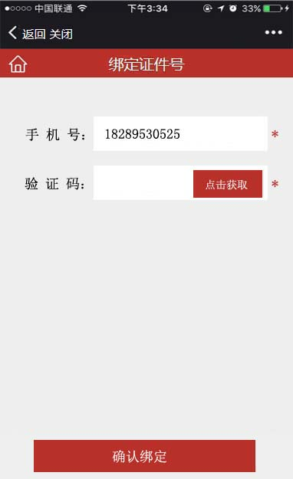
二、需求分析
1、绑定与解绑
需提供身份证号、手机号和验证码。
手机号与购物时保留的号码进行匹配，匹配成功则完成绑定。匹配不成功则进一步输入姓名、发证机关等信息
支持主动解绑、被动解绑
第二次绑定时，只往第一次绑定时留下的手机号发验证码。

Slide 9
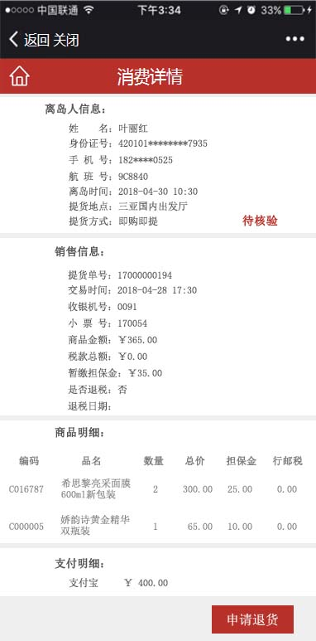
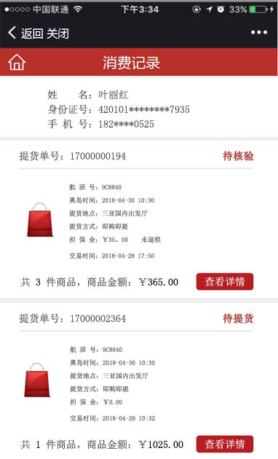
二、需求分析
2、消费记录
查询此身份证的消费记录，是否做了提货、退税手续，和担保金退回情况
点击详情可以查看商品明细、支付情况、操作申请退货

Slide 10
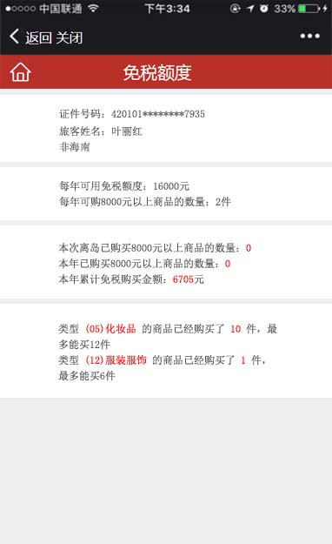
二、需求分析
3、免税额度
查询此身份证的剩余免税额度
直接调用口岸办公共服务平台接口，显示最新数据

Slide 11
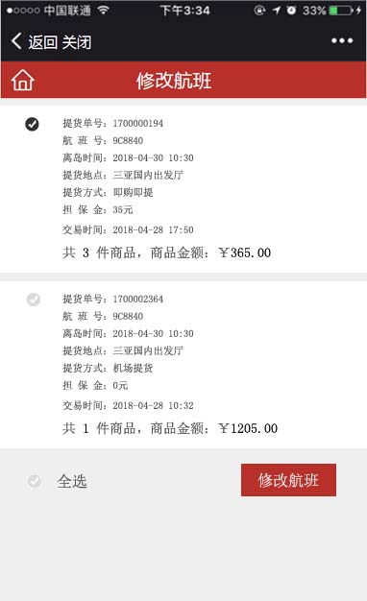
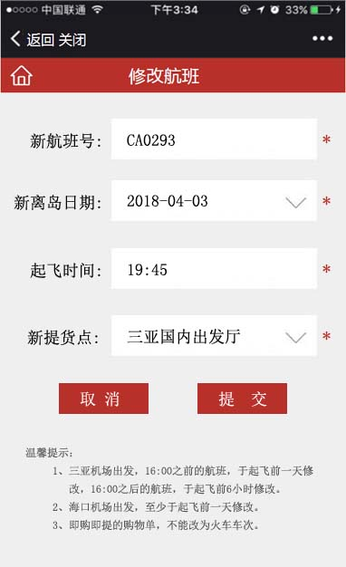
二、需求分析
4、修改航班
列出可以修改航班的销售记录。
顾客可以多选或单选，完成修改航班的操作，代替打400电话。

Slide 12
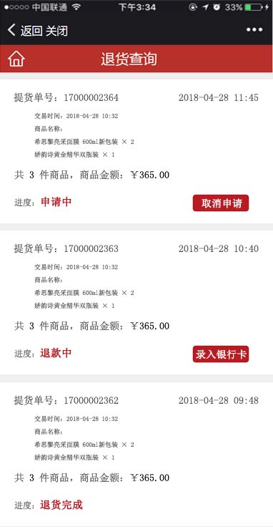
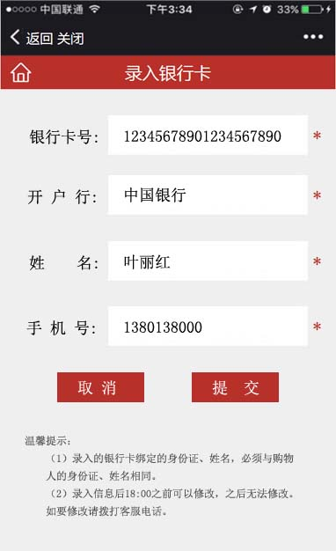
二、需求分析
5、退货查询
客户在消费查询页，查看详情时，可以申请退货。
申请退货的消费单仅限于机场提货，含实体店、电商。
遇到退款失败时，使用微信给顾客发消息，通知顾客录入银行卡号。

Slide 13
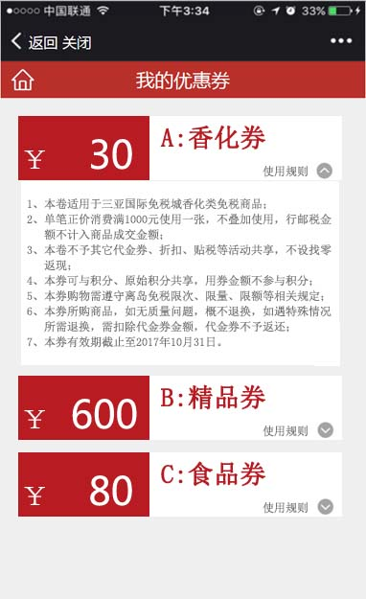
二、需求分析
6、优惠券
客户可以查看本人身份证所属的电子券金额。
可查看各类优惠券的使用说明。

Slide 14
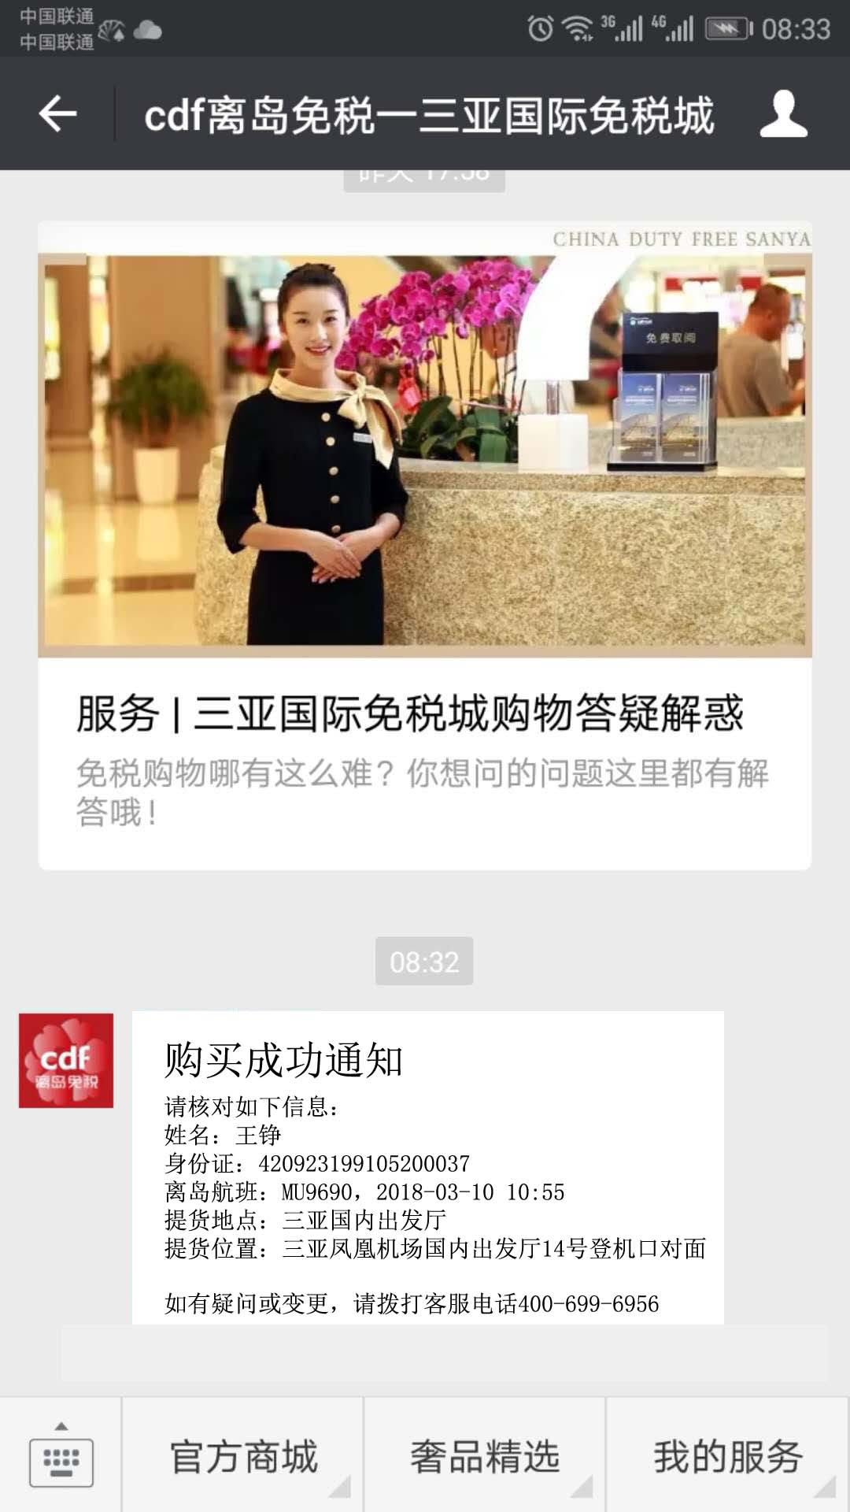
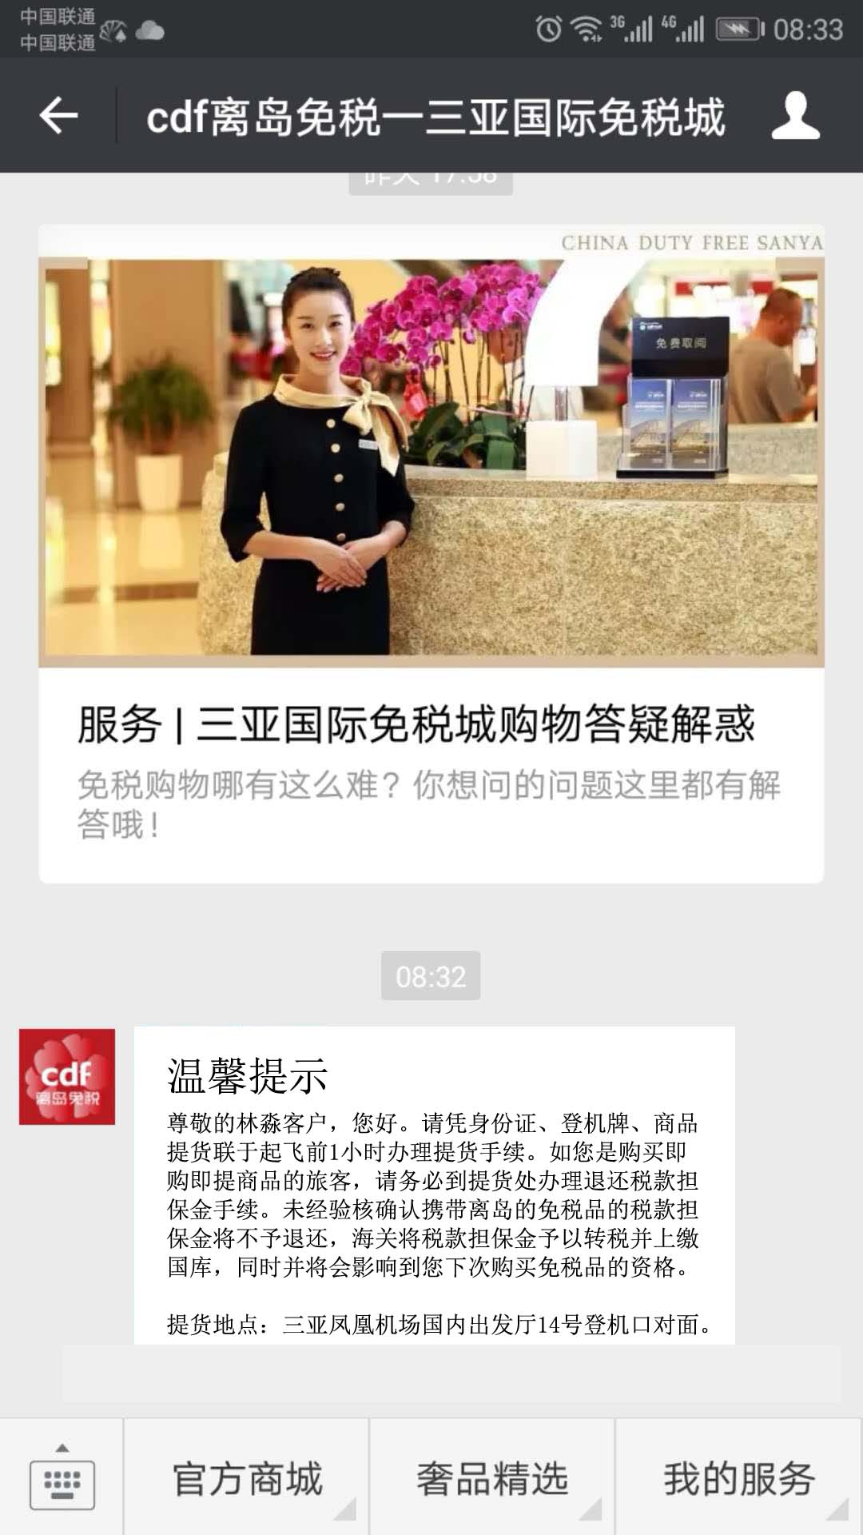
二、需求分析
7、微信消息提醒
现在顾客当天消费第一笔单后、离岛时间提前两小时，会收到短信提醒。
顾客绑定微信后，可以通过微信发送消息，节省短信费用。
没有绑定微信的顾客，保留现有短信提醒的功能。

Slide 15
二、需求分析
8、向贵宾用户推送文章
EOP系统
综合服务平台
顾客手机
统计
顾客消费情况
给顾客身份证设置标签
编辑文章，获取文章链接
按标签给多个顾客
发文章链接
接收微信消息，查
看文章

Slide 16
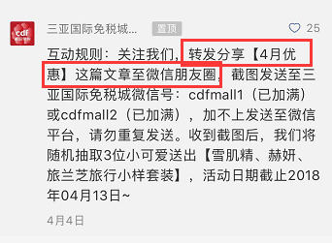
二、需求分析
9、获取转发公众号文章的微信ID
市场部经常在公众号发布抽奖活动。工作人员核对图片、制粘贴粉丝的微信号整理文本，用于抽奖。这种操作非常繁琐。
微信公众平台提供接口，可以获取转发了公众号内文章到朋友圈的微信ID。
综合服务平台导出所有转发某文章的微信号，用于抽奖待选池。

Slide 17
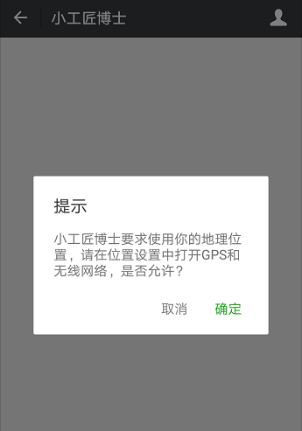
二、需求分析
10、获取粉丝位置信息
微信公众平台提供接口“获取用户的地理位置”，用户每天首次打开公众号，询问用户是否同意本公众号获取其地理位置信息。
EOP系统提供报表，可以按照时间点、省份、城市，统计用户的位置，用于市场营销分析。
缺点：估计很少有用户会点击同意公众号获取其位置。

Slide 18
二、需求分析
11、公众号客服功能
顾客在公众号上的“cdf离岛免税-三亚国际免税城”的留言，基本可以分为售前咨询、售后处理。希望实现微信公众号客服功能，售前问题可由相关部门同事回复，售后问题可由客户管理部同事答复。
经研究，微信公众平台已提供“客服功能”，可以绑定100个工作微信号。客服人员使用电脑，微信扫二维码登录到客服功能网页，即可实现与顾客一对一对话。管理员能够通过后台查看30天内的客服数据并下载。

Slide 19
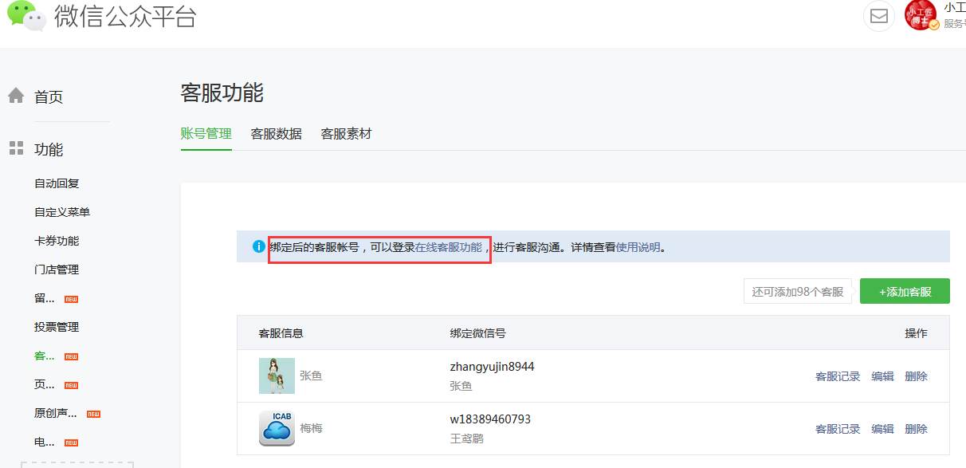
二、需求分析

Slide 20
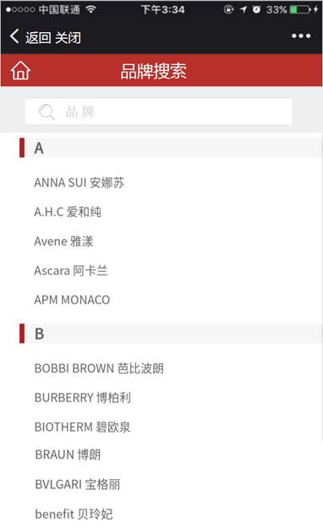
二、需求分析
12、品牌搜索
三亚免税店有200多个品牌，顾客很难获取到品牌介绍和位置信息，经常到前台询问。
可以通过微信“品牌搜索”功能，查询店内有哪些品牌，点击详情查看品牌介绍、楼层分布、门面图等。
微信自助功能提供品牌设定和搜索。需由市场部美工提供各品牌详情的页面设计。

Slide 21
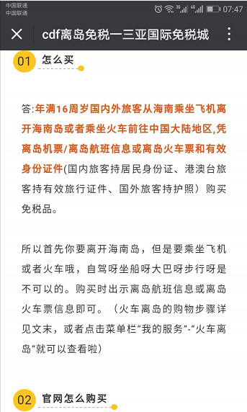
二、需求分析
13、其他信息查询
向顾客提供固定信息查询，例如离岛免税政策，穿梭巴士乘车地点、线路、时间以及相应注意事项，网上商城简介、火车离岛政策等等。
在“服务导航”页面，经过简单设置，即可增加导航框，点击可以查看固定信息。
页面设计需由市场部美工提供

Slide 22
二、需求分析
14、EOP退货流程需求
ww

Slide 23
三、技术方案

Slide 24
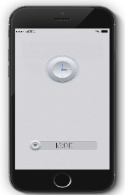
三、技术方案
1、系统框架
公司内网
阿里云
短信服务商
EOP系统
EOP数据库
数据接口服务
（阿里端）
短信发送服务
数据接口服务
（EOP端）
微信数据库
微信服务
综合服务平台
顾客手机

Slide 25
三、技术方案
2、阿里数据库
微信用户不能直接访问公司内网的EOP数据库，否则会给EOP数据库带来很大的查询压力。需要在阿里云上建设中间数据库，用于存放微信自助业务相关的所有数据。
中间数据库存放的数据有：
销售
数据
修改航班
数据
地理
位置
转发文章
的ID
微信用
户ID
贵宾用
户标签
退货
数据
消息
数据
优惠券

Slide 26
三、技术方案
2、数据接口服务（EOP端和阿里端）
数据接口服务，实现了EOP数据库与微信数据库之间的数据交互。
EOP轮询发给微信数据库的内容： 销售单或退货单、提货单信息、电子券、待发消息、退货结果。
EOP数据库与微信数据库实时交互的内容：购物卡信息、新航班信息、修改航班结果、退货申请、退货用的银行卡号。
微信数据库单独保留的内容有：微信用户ID、位置信息、转发文章的ID、贵宾用户标签、贵宾用户推送消息。

Slide 27
三、技术方案
3、综合服务平台
实现按照身份证号设置标签，一个身份证可以设置多个标签。
实现按标签搜索身份证，给多个身份证发文章链接，显示发送结果。
实现品牌设置，用于“品牌搜索”功能。
实现转发公众号文章微信ID的搜索与导出。
实现地理位置数据的搜索与导出。

Slide 28
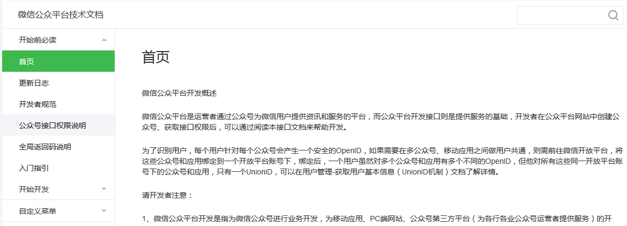
三、技术方案
4、微信服务
开发Html5页面，实现微信端的数据展示和互动。
开发短信接口，用户绑定时调用短信接口发送验证码。
开发与口岸办api接口，实现获取免税额度查询功能。
基于微信公众平台技术接口，实现微信用户的数据获取与消息发送，使用到的接口有：
获取微信用户openid
获取“分享到朋友圈”按钮点击状态及自定义分享内容接口（即将废弃）
模板消息接口
获取用户地理位置

Slide 29
三、技术方案
5、EOP系统的退货流程改造

Slide 30

四、实施与报价

Slide 31

四、实施与报价
1、需要的资源
四台阿里云服务器
一台用于阿里云数据接口
一台用于微信数据库
2台用于微信服务，支持负载均衡
阿里云10M带宽
用于微信端用户与阿里云微信服务的访问通道
一台内网服务器
用于eop端的数据接口
综合服务平台的开发支持
综合服务平台由我部门人员自行开发完成。
此项目涉及到综合服务平台的部分开发功能

Slide 32
四、实施与报价
2、实施计划
第一阶段：微信端大部分功能
自合同签订之日起，完成微信端的消费查询、额度查询、修改航班、优惠券等功能，需45个工作日。
预计7月中旬完成第一阶段功能，开放使用。
第一阶段
第二阶段
第二阶段：退货流程与微信自助退货
完成EOP退货流程改造、银行接口对接等，需30个工作日。
预计8月下旬完成第二阶段功能，正式使用退货流程。

Slide 33
四、实施与报价
3、项目报价

Slide 34
THANK YOU

